Slide 1

Gambar perspektif semester 1 desain interior
DOSEN PENGAMPU :
Dina Mariana Sari, S.Ds., M, PWK

Slide 2
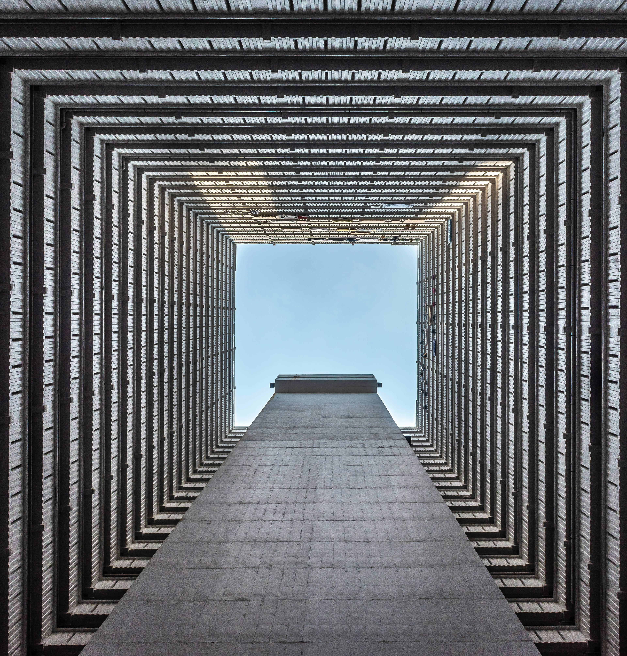
Perspektif

Slide 3
Pengertian Perspektif Menurut Para Ahli
1. Leonardo Da Vinci: “Perspektif Adalah Cara Melihat Objek Dalam Tiga Dimensi Pada Permukaan Dua Dimensi.”
2. Filippo Brunelleschi: “Perspektif Adalah Alat Untuk Menciptakan Ilusi Ruang Dan Kedalaman Dalam Gambar.”
3. John Berger: “Perspektif Bukan Hanya Teknik Artistik, Tetapi Juga Cara Untuk Memahami Dan Menafsirkan Dunia.”
4. Ernst Gombrich: “Perspektif Adalah Metode Yang Digunakan Seniman Untuk Menggambarkan Dunia Tiga Dimensi Pada Permukaan Datar Dengan Cara Yang Realistis.”
5. H.W. Janson: “Perspektif Adalah Teknik Untuk Menciptakan Ilusi Kedalaman Dan Volume Pada Permukaan Datar, Yang Memungkinkan Penonton Untuk Melihat Suatu Pemandangan Atau Objek Dengan Cara Yang Mirip Dengan Cara Mata Manusia Melihatnya.”

Slide 4
Kata Perspektif berasal dari “Prospettiva”
Yang berarti Gambar Pandangan, sehingga gambar yang dihasilkan terlihat lebih realistis.
Gambar Perspektif adalah Teknik untuk menggambar objek berupa benda, ruang (interior) dan lingkungan (eksterior) seperti yang terlihat oleh mata manusia ke dalam bidang datar.

Slide 5
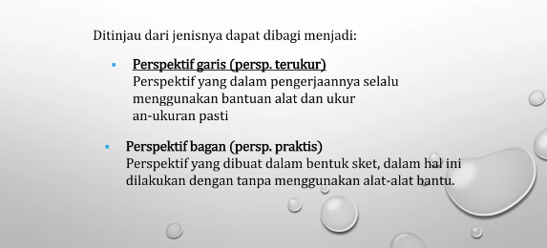
PERSPEKTIF BERDASAR JENISNYA

Slide 6

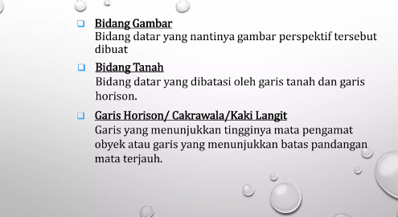
UNSUR UNSUR PERSPEKTIF

Slide 7
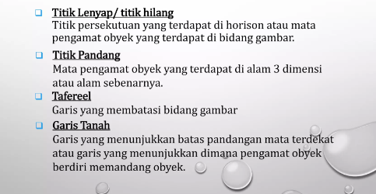
UNSUR UNSUR PERSPEKTIF

Slide 8
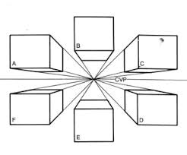
CIRI CIRI GAMBAR PERSPEKTIF
  SEMAKIN DEKAT JARAK PANDANG, BENDA/OBJEK TERLIHAT SEMAKIN BESAR
  SEMAKIN JAUH, OBJEK TAMPAK SEMAKIN KECIL DAN MENGHILANG
  MEMPUNYAI TITIK HILANG, YAITU TITIK YANG TERBENTUK OLEH OBJEK TERJAUH DALAM BIDANG HORIZONTAL YANG TIDAK DAPAT DILIHAT LAGI

Slide 9
Manfaat mempelajari perspektif: membantu gambar benar secara proporsi proporsi yang benar membantu dalam sebuah komposisi

Slide 10
3 POSISI SUDUT PANDANG DALAM GAMBAR PERSPEKTIF

Slide 11
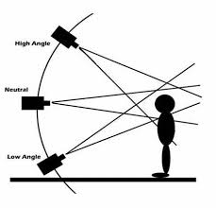
LOW ANGLE
LEVEL ANGLE
HIGH ANGLE
Posisi seperti melihat dari tempat yang lebih rendah (mata kucing).
Posisi pandangan mata umumnya manusia pada saat duduk atau berdiri
Posisi seperti melihat dari tempat yang lebih tinggi. (mata burung)

Slide 12
teknik gambar perspektif :
1 TITIK HILANG (ONE POINT PERSPECTIVE)
2 TITIK HILANG (TWO POINT PERSPECTIVE)
3 TITIK HILANG (THREE POINT PERSPECTIVE)

Slide 13
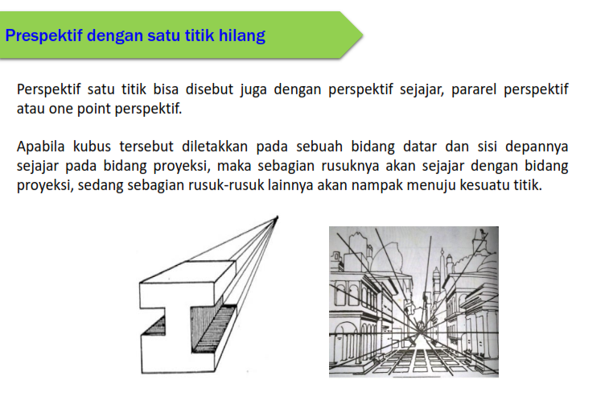
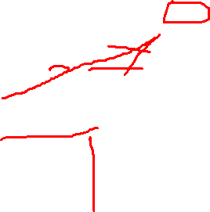

Slide 14
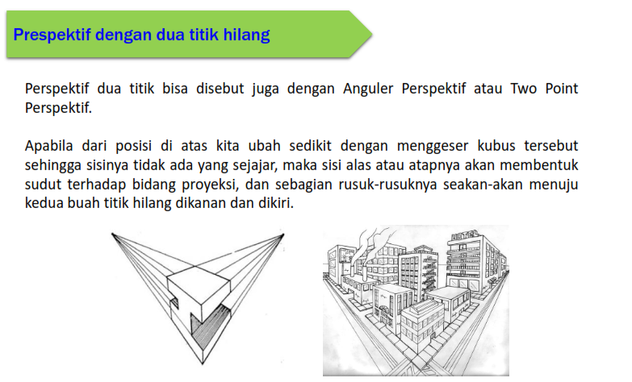


Slide 15
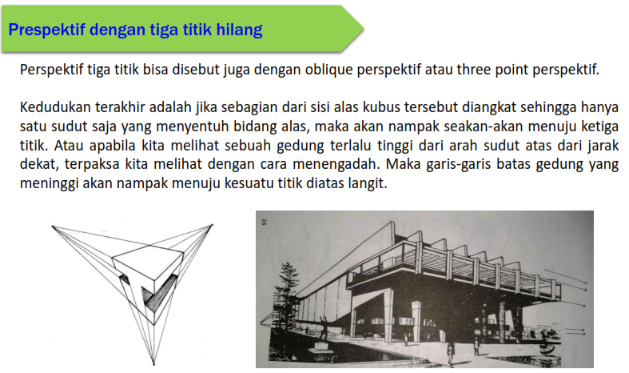

Slide 16
REFERENCES
Ernest Neufert, Architect Data
Julius Panero &Martin Zelnik, Human Dimension & Interior Space. New York: Watson- Guphil Publication
Diktat Kuliah Standar Manual Gambar Kerja Interior
Yohanes Suparyono, Konstruksi Perspektif. Yogyakarta: Kanisius, 1981

Slide 17
Gambar kerja interior

Slide 18
Gambar kerja adalah istilah yang untuk menyebutkan gambar-gambar perencanaan yang memiliki ukuran dan skala yang pasti sehingga bisa dijadikan acuan untuk pelaksanaan proyek.

Slide 19
JENIS GAMBAR KERJA :
GAMBAR PERENCANAAN (AS PLAN DRAWING)
GAMBAR SHOP DRAWING
GAMBAR AS BUILT DRAWING

Slide 20
1
Gambar perencanaan adalah gambar kerja yang berisikan rencana teknis bangunan dari lingkup umum hingga mendetail. Gambar perencanaan atau as plan drawing dibuat oleh konsultan perencana, baik oleh konsultan arsitektural, konsultan struktur maupun konsultan MEP.

Slide 21
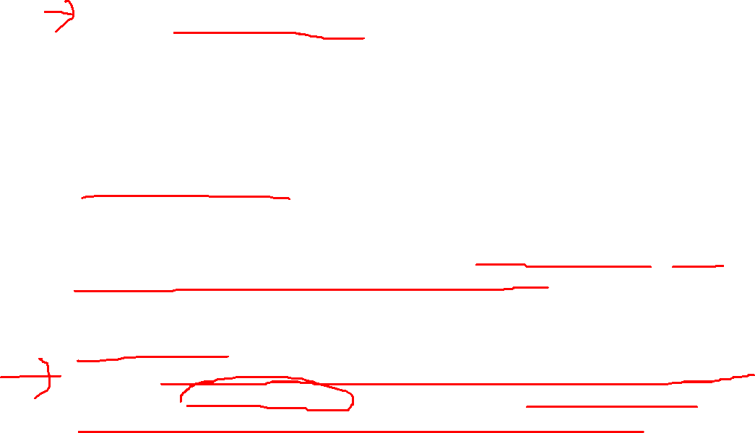
Konsultan arsitektural biasanya bertugas membuat gambar bangunan mulai dari site plan, layout plan, denah, tampak, potongan dan detail arsitektural. Setelah gambar denah dan potongan jadi, biasanya diserahkan kepada konsultan struktur dan MEP untuk melanjutkan.
Konsultan struktur biasanya bertugas membuat gambar struktur dan perhitungan pembebanan pada bangunan. Dari gambar yang dihasikan arsitek, akan diperjelas mengenai ukuran-ukuran strukturnya mulai dari pondasi, sloof, kolom, balok, pelat lantai dan struktur atap.
Konsultan MEP biasanya datang terakhir dengan bertugas untuk membuat gambar rencana utilitas bangunan, mulai dari rencana elektrikal dan titik lampu, jalur pipa, pemadam kebakaran dan lainnya yang sudah lengkap dengan ukuran dan spesifikasi peralatan yang dibutuhkan.
Konsultan interior bertugas untuk merencanakan ruang dalam termasuk dalam pemilihan material, desain elemen interior, furniture dan furnishing. Sementara konsultan lansekap bertugas untuk menata taman mulai dari hardscape, waterscape, softscape dan memilih jenis tanaman.

Slide 22

2
Gambar shop drawing adalah gambar kerja yang dibuat dan diajukan oleh kontraktor untuk disetujui oleh Pengawas Proyek sebagai syarat pelaksanaan pekerjaan. Gambar shop drawing biasanya merupakan gambar detail.
Kontraktor mengajukan shop drawing kepada Pengawas atau Manajemen Kontruksi proyek, kemudian setelah mendapat tanda tangan (di Acc) dan diterima, barulah pelaksanaan pekerjaan tersebut bisa dimulai.

Slide 23
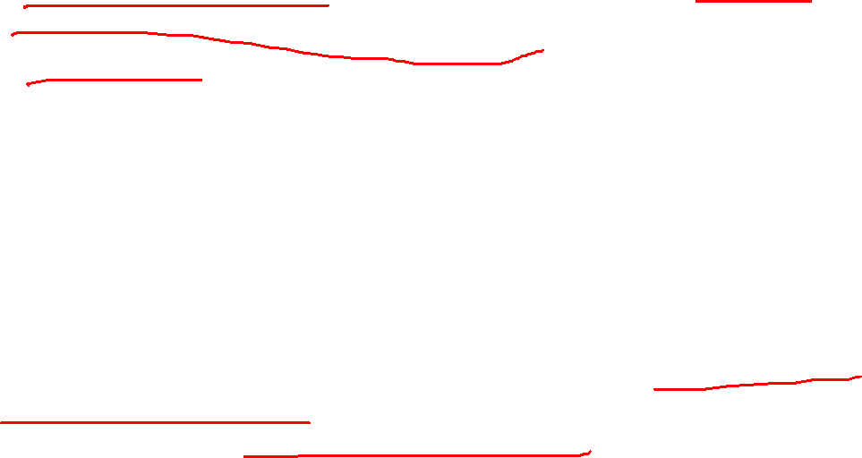
3
Gambar as built drawing adalah gambar kerja yang dibuat oleh kontraktor sesuai dengan kondisi terbangun yang sebenarnya. Gambar as built drawing dibuat setelah proyek selesai sebagai dokumentasi ukuran-ukuran pada bangunan.
Pada gambar asbuilt ini biasanya menampilkan perubahan-perubahan rencana yang terjadi saat pelaksanaan proyek akibat dari adaptasi di lapangan.
Fungsi dari gambar asbuilt drawing ini juga bisa menjadi arsip pemilik bangunan yang digunakan untuk keperluan maintenance saat bangunan sudah digunakan. Gambar kerja as built drawing akan diserahkan bersamaan dengan serah terima proyek oleh kontraktor kepada owner.

Slide 24
NEXT WEEK FOR MORE DETAIL..

